Slide 1
DIGITÁLIS HITTANÓRA
ÁLDÁS, BÉKESSÉG!
A mai óra témája:
Imával és énekkel

Slide 2
Kedves Hittanos Barátom!
ISTEN HOZOTT!
A digitális hittanórán szükséged lesz a következőkre:
Internet kapcsolat
Laptop, okostelefon vagy tablet
Hangszóró vagy fülhallgató
Üres lap vagy a füzeted és ceruza.
A Te lelkes hozzáállásod. ☺
Kérlek, hogy olvasd el a diákon szereplő információkat és kövesd az utasításokat!
Állítsd be a diavetítést és indítsd el a PPT-t!

Slide 3
Áldás, békesség!
Kezdd a digitális hittanórát az óra eleji imádsággal!

Slide 4
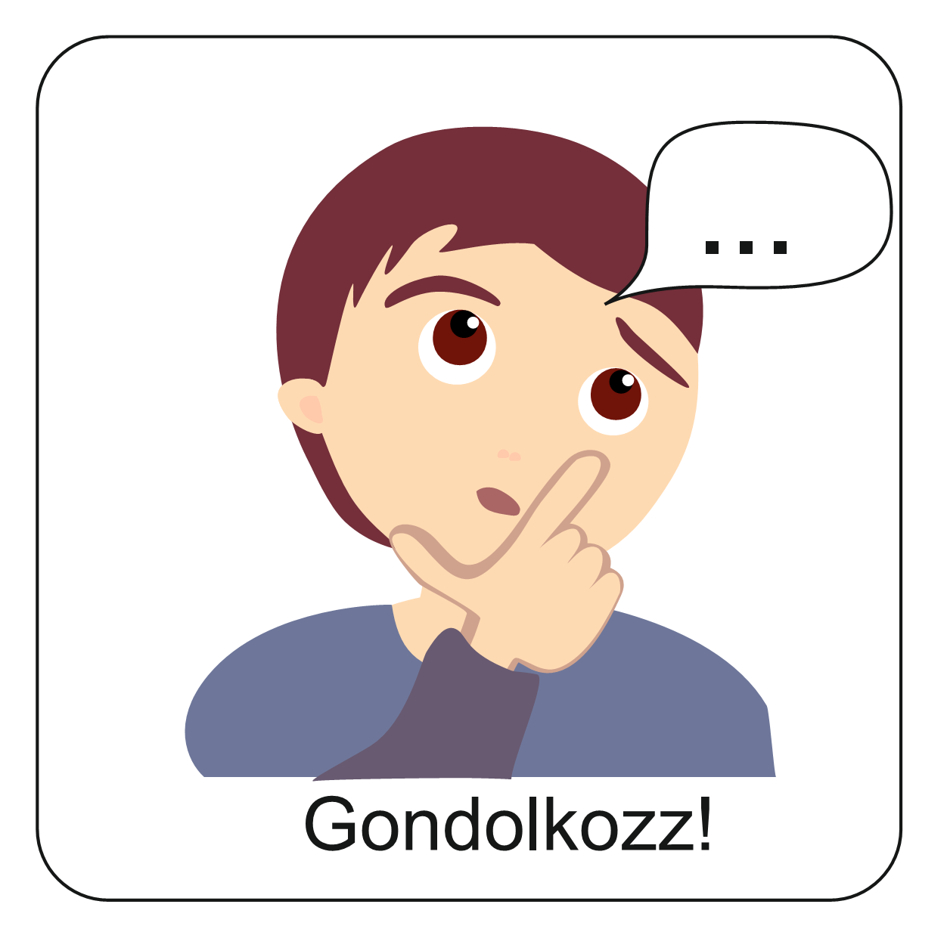
Hogy tudsz megbirkózni a mindennapi nehézségekkel?
Hogy bírod?
Hogy telnek a napjaid?
Honnan van erőd a mindennapokhoz?
Meddig kell még kibírni?
Ki tud egyáltalán segíteni?
Gondold végig!
Ismerősek ezek a kérdések?
Talán van, amelyiket Te tetted föl és olyan is, amit mások kérdeztek Tőled…
Milyen válasz érkezik rájuk?

Slide 5
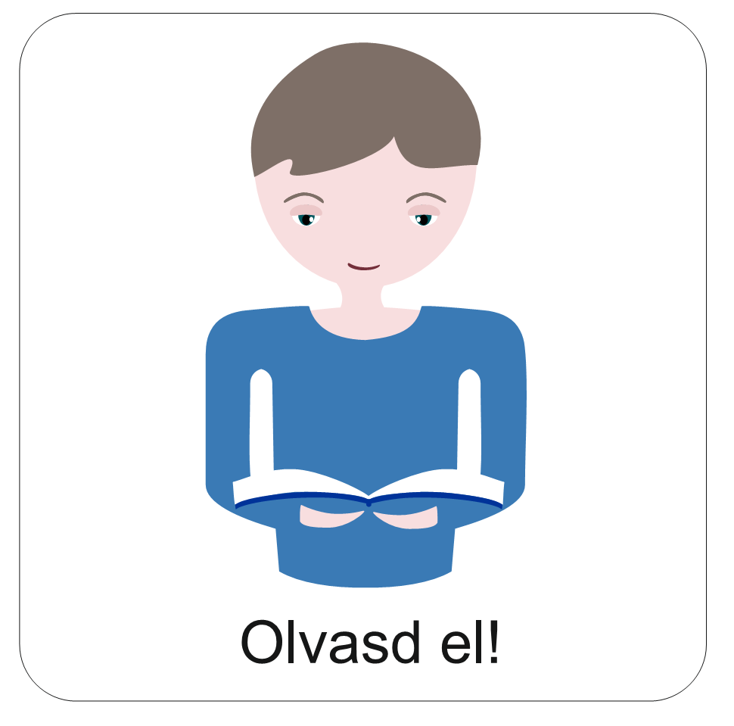
Mindennapi élethelyzetek
Néha „csak úgy” elvagyunk. Éljük a mindennapi életünket. Felkelünk és lefekszünk. Iskolába megyünk. Edzésre járunk, különórákra megyünk. Találkozunk a barátainkkal. Néha vitatkozunk, máskor nagyokat kacagunk.
Ha örülünk, akkor egészen könnyűnek tűnik az élet. Szépen mosolyog a nap az égen, csiripelnek a madarak és minden egészen jónak tűnik. Minden rendben van velünk. A családunk is a legjobb. Ja… és még a szomszéd is olyan kedves volt. És a Tesó is milyen jó fejt volt! Meg a tanár a suliban!
Aztán történik valami. Néha sejtjük már előre, mert megvannak a jelei. Máskor egészen váratlanul. „Derült égből, villámcsapás.” Így mondja a mondás. Ismerős? Mintha minden elromlott volna. Még a nap sem süt úgy, mint máskor szokott. És az emberek… Még a családom is hogyan viselkedik! Hát még suliban a tanárok!

Slide 6
Imával és énekkel
Mit lehet tenni, amikor rosszra fordulnak a dolgok?
Lehet-e ilyenkor örülni? Nyugodtnak maradni?
Esetleg imádkozni és énekelni?
Mit gondolsz?
(Kattints a válaszodra!)
A keresztyén ember, aki Istenre bízza az életét, tudhatja, hogy bármilyen nehéz helyzetbe is kerül, Isten vele van. Bár a körülmények lehetnek félelmetesek, de Istenre tekintve van jövője. Pál is átélte ezt.
IGEN
NEM

Slide 7
Pál apostol a megtérése után városról városra járt és hirdette, hogy Jézus Krisztus a Megváltó. Voltak, akik örömmel fogadták, de bőven akadtak olyanok is, akik Pál és társai életére törtek.
Volt alkalma megtapasztalni, hogy mit jelent a nehéz élethelyzet. Így történt ez Filippiben is.

Slide 8
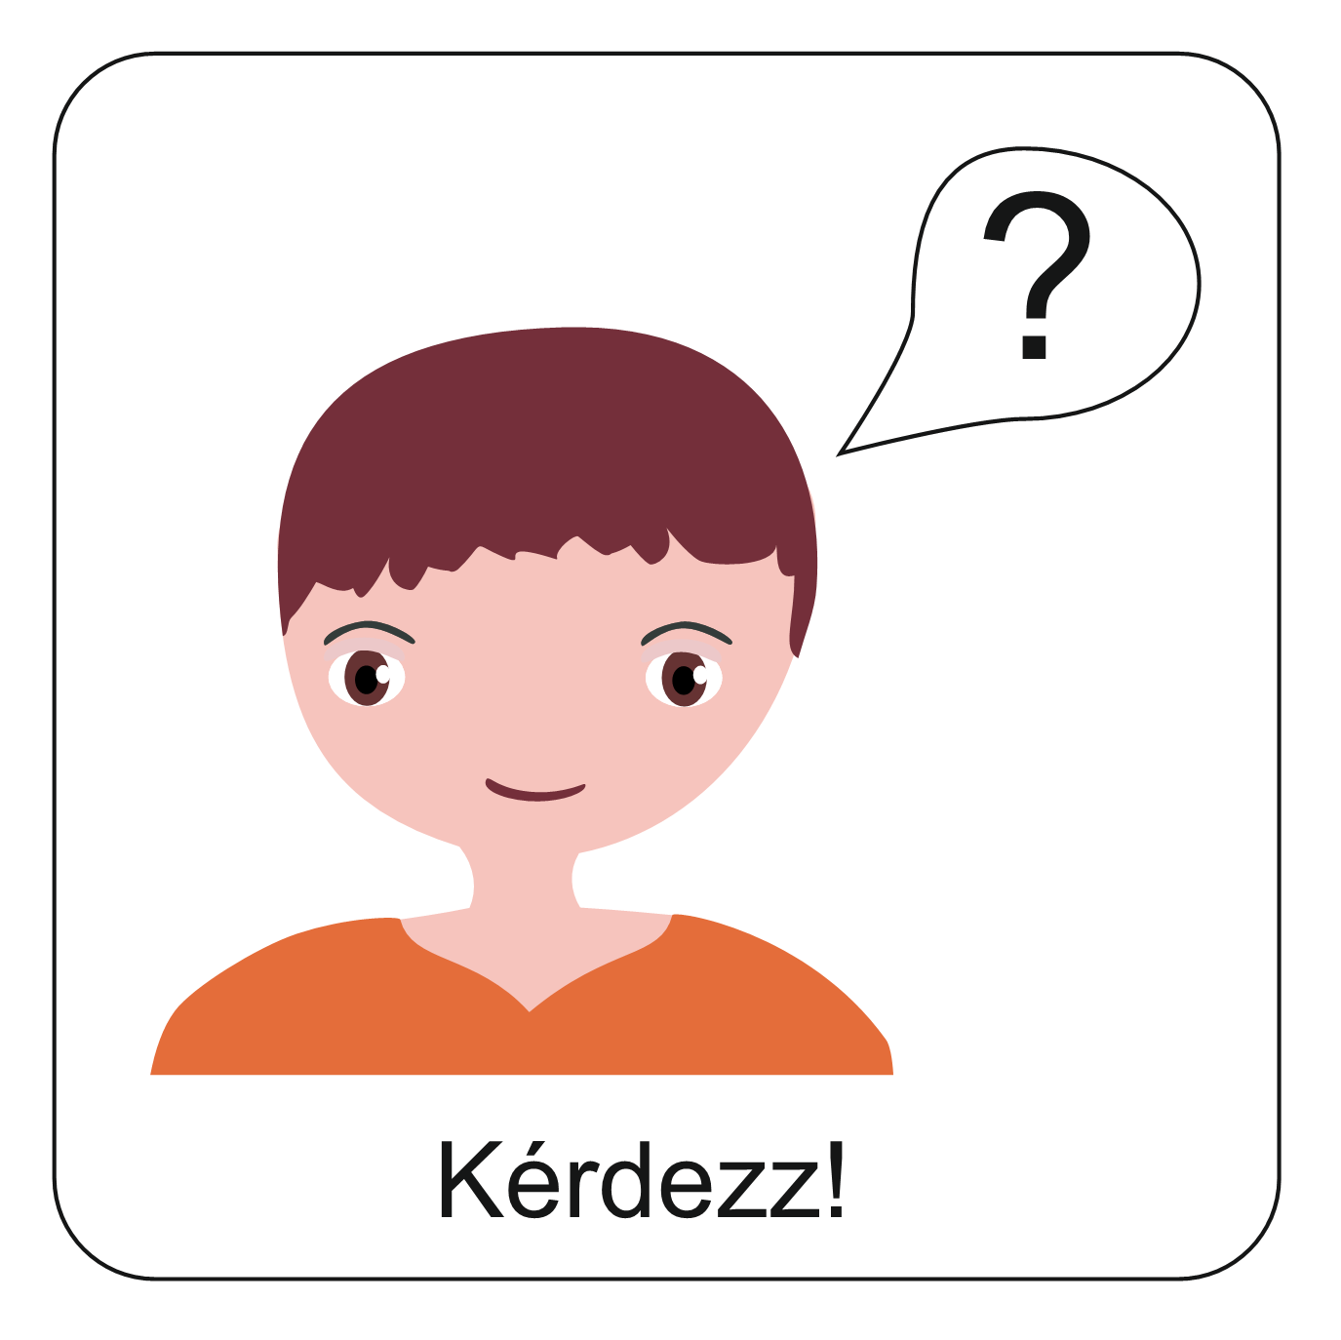
Az Apostolok Cselekedeteiről írott könyv 16. fejezete több izgalmas és különleges eseményről számol be. Pál apostol, miközben Jézusról tanít, nehéz helyzetbe kerül.
Olvasd el a Szentírásból az egész fejezetet vagy hallgasd és nézd meg IDE kattintva!
Figyelj a történetre és írj kérdéseket!
Mi az, amit nem értesz?
Mit gondolsz, mi lehetett Pál és Szilasz viselkedésének az oka?

Slide 9
Bár fizikailag börtönben voltak, de Pál és Szilász lelkében szabad volt. Istenre bízták magukat. Tudták a következőket:
Ezért a nehéz élethelyzetben sem estek kétségbe.
Imádkoztak és énekeltek. Dicsőítették Istent!

Slide 10
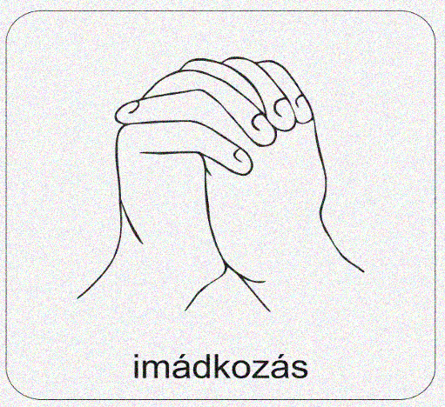
Tudod--e?
Az agyat kutató tudósok szerint imádság közben az agyunkban egy tisztulási folyamat történik. Olyan időszak ez, ami segít, hogy megoldás szülessen a problémánkra.
Ezért is nagyon fontos, hogy az elcsendesedésre, imádságra mindig legyen időnk.
Az ima kapcsolat Istennel.

Slide 11
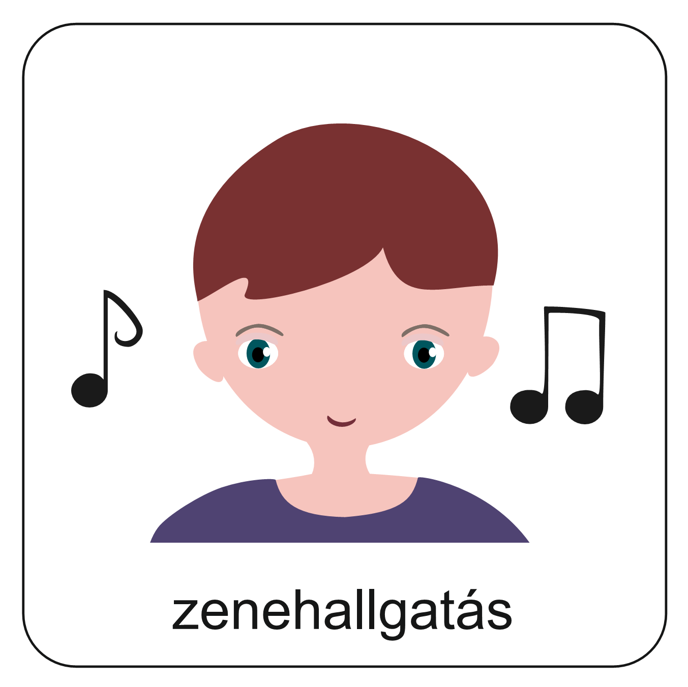
Keresd ki a Református Énekeskönyv 399. dicséretét!
Itt meghallgathatod az 1. versszakát.
Hallgasd meg ezt az ifjúsági éneket is!
Az éneklés jó lehetőség arra, hogy őszintén – minden érzésünkkel, gondolatainkkal és teljes valónkkal megszólítsuk Istent.
Hogyan kapcsolódhat ez a két ének Pál apostolhoz és Szilászhoz?
És Hozzád?

Slide 12
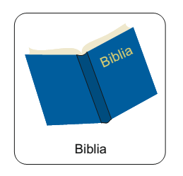
A Zsoltáros dicséri Istent. Nem azért, mert minden rendben van az életében. Nem tudhatjuk, hogy pontosan mi történik vele, de végig olvasva a zsoltárt az látható, hogy az írja nagyon is nehéz helyzetben van.
Oltalomért könyörög. Énekel, imádkozik az Úrhoz. Majd az imája végén megnyugszik és így tudja Őt dicsérni:
„Te vagy az én erőm, rólad zeng énekem. Erős váram az Isten, az én hűséges Istenem.”
Zsoltárok könyve 59,18

Slide 13
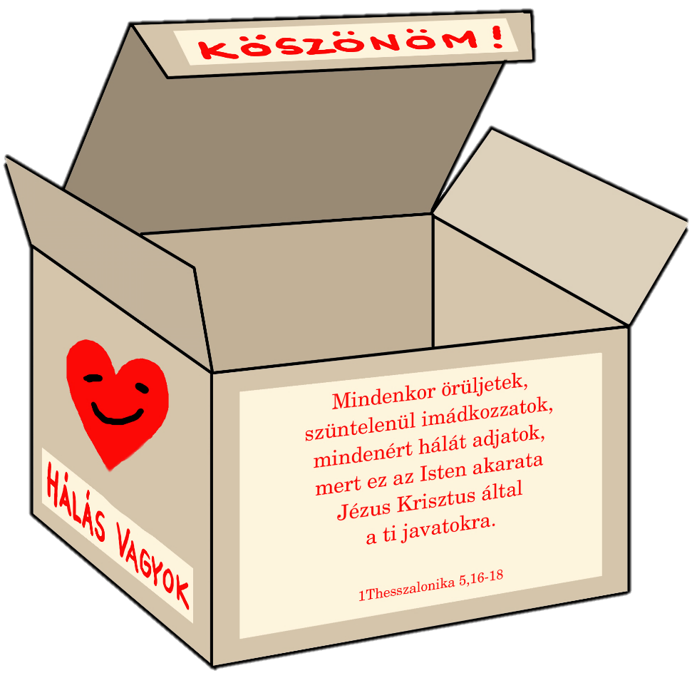
Hogy áll a hála dobozod? Írod szorgalmasan azt, amiért hálát tudsz adni?
Azért, hogy könnyebben találj ötleteket, itt találsz egy „Hála-kereket”!
Kattints ide és forgasd meg minden nap, akár többször is!
Mi mindenért tudsz hálát adni? Írd föl – ha lehet 21 napon keresztül – de ezen héten mindenképpen! ☺

Slide 14
Mi Atyánk, aki a mennyekben vagy.
Szenteltessék meg a te neved, jöjjön el a te országod,
legyen meg a te akaratod, amint a mennyben úgy a földön is.
Mindennapi kenyerünket add meg nekünk ma,
És bocsásd meg vétkeinket, minképpen mi is megbocsátunk
az ellenünk vétkezőknek.
És ne vigy minket kísértésbe, de szabadíts meg a gonosztól,
Mert Tiéd az ország, a hatalom, és a dicsőség mindörökké.
Ámen.
Kedves Hittanos!
Várunk a következő digitális hittanórára!
Áldás, békesség!

